Slide 1


Slide 3

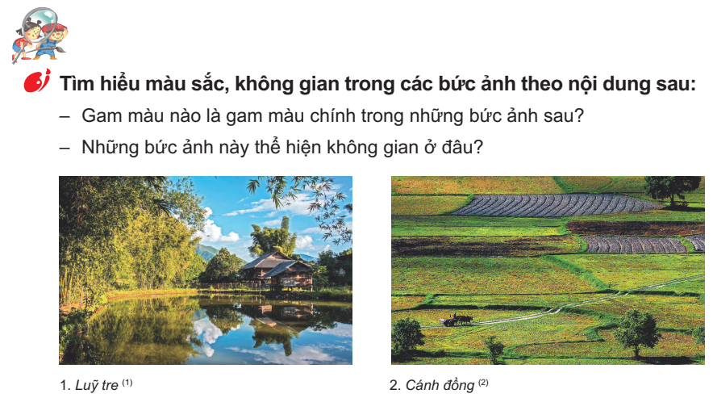

Slide 4
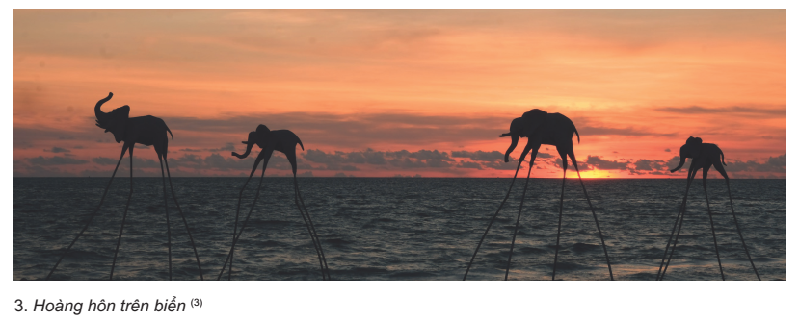

Slide 5
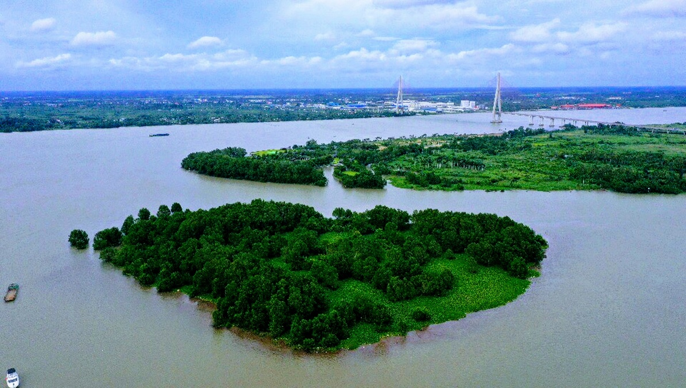
4. Miền sông nước (Cồn Ấu, thành phố Cần Thơ)

Slide 6
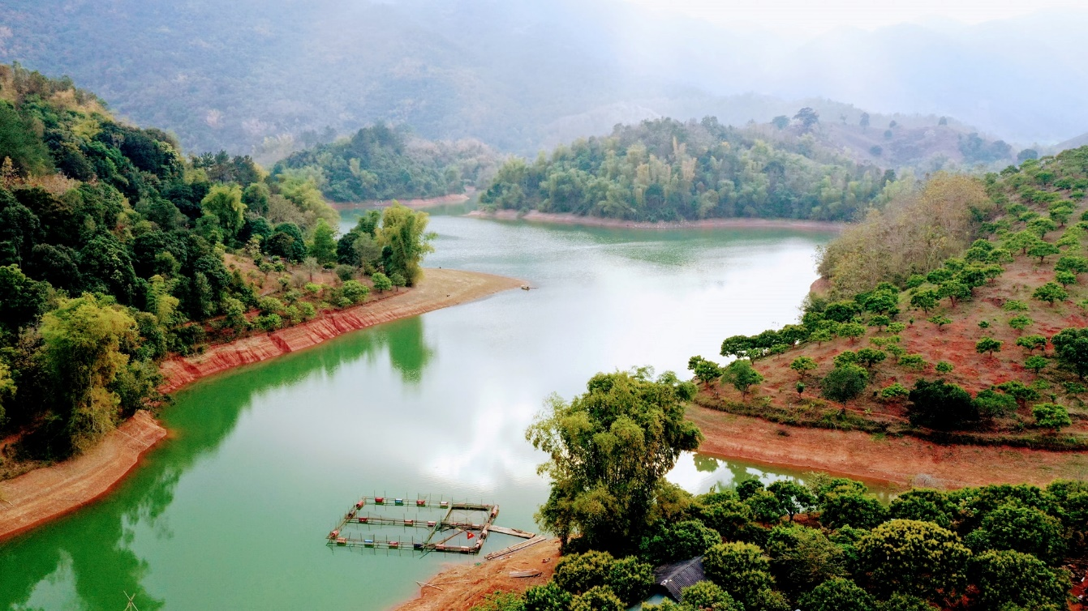
5. Hồ trên núi (Chiềng Khoi, danh lam thắng cảnh ở huyện Yên Châu, tỉnh Sơn La)

Slide 7
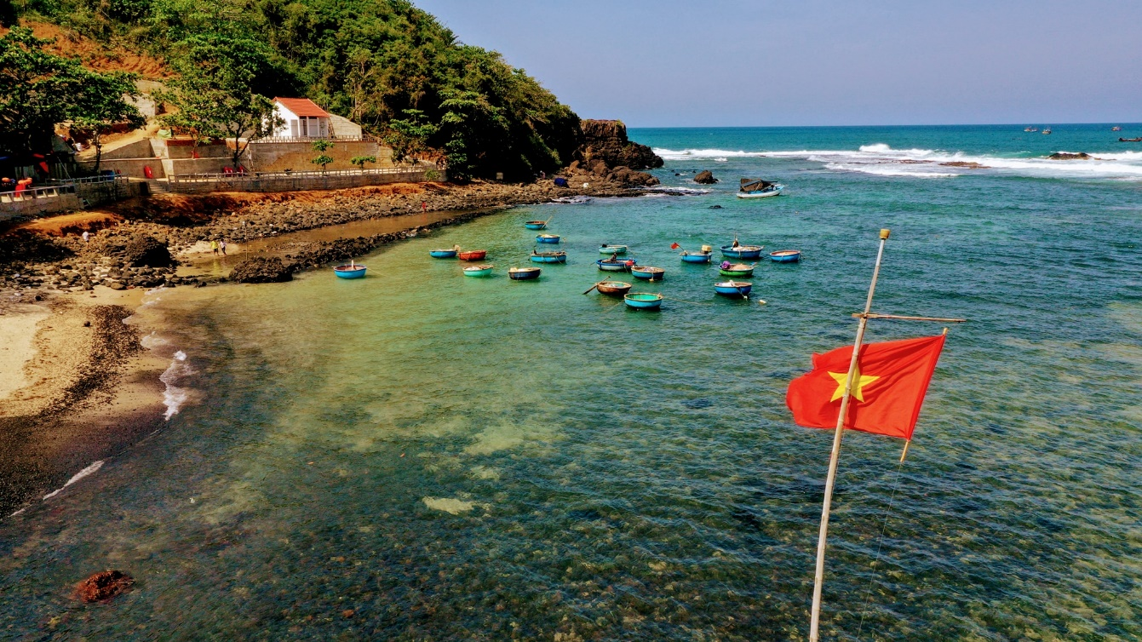
6. Cảnh biển (Danh thắng Ba Làng An, xã Tịnh Kỳ, thành phố Quảng Ngãi, tỉnh Quảng Ngãi)

Slide 8
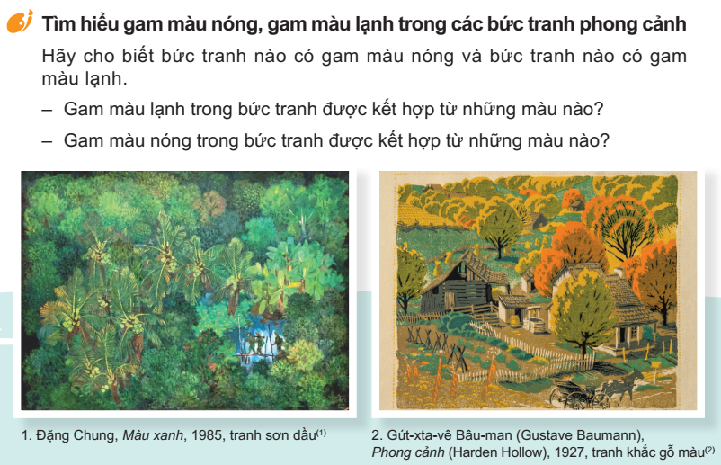

Slide 9
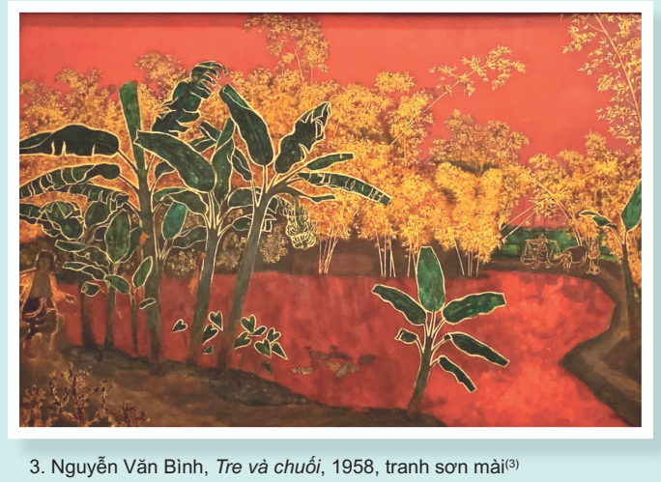
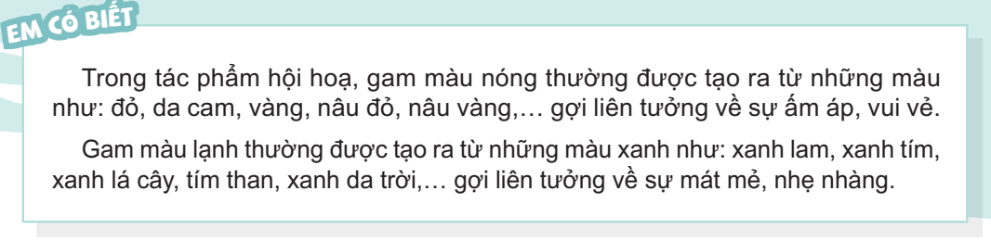

Slide 10
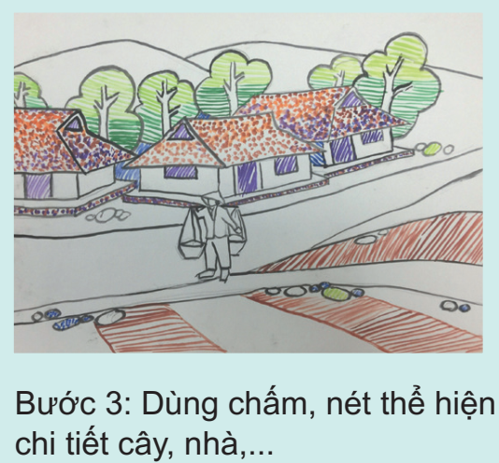
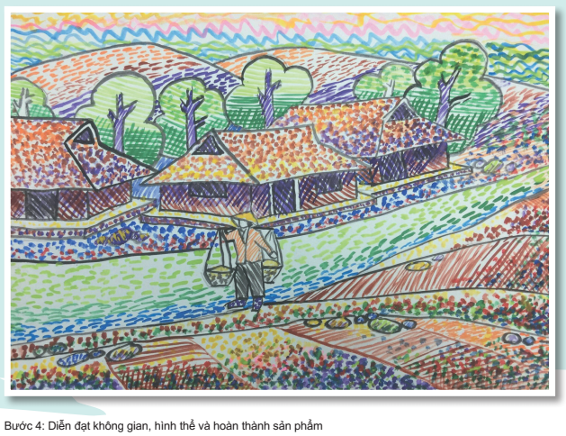

Slide 11



Phần tham khảo

Slide 12
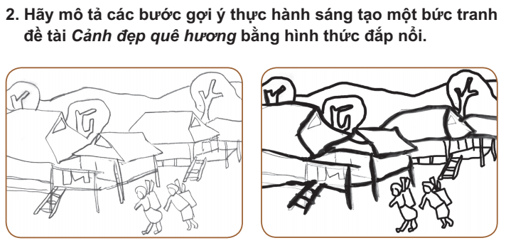
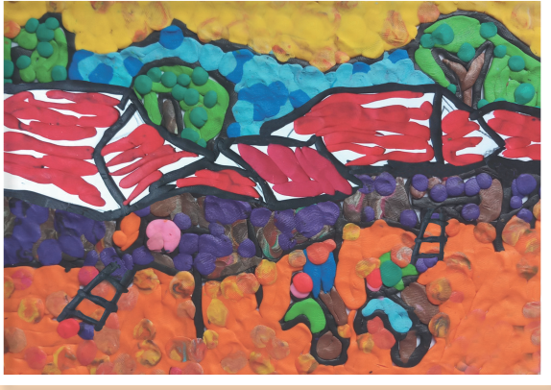

Slide 13
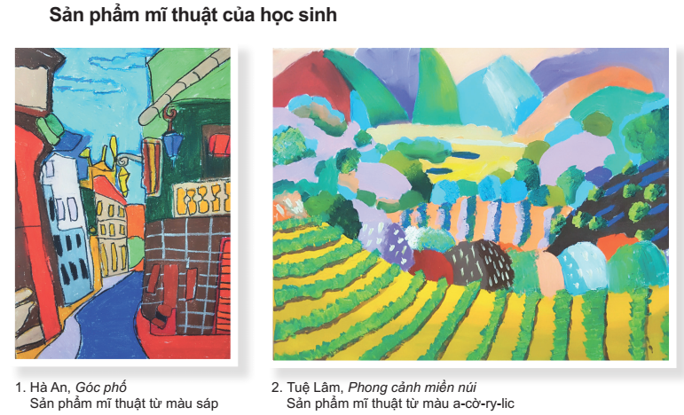

Slide 14
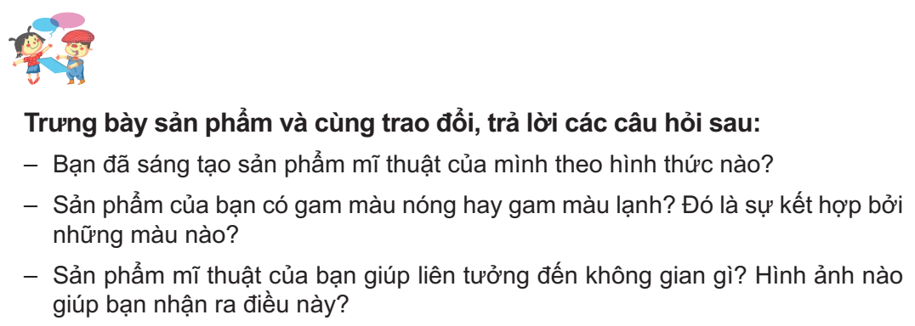


Slide 15


Slide 16
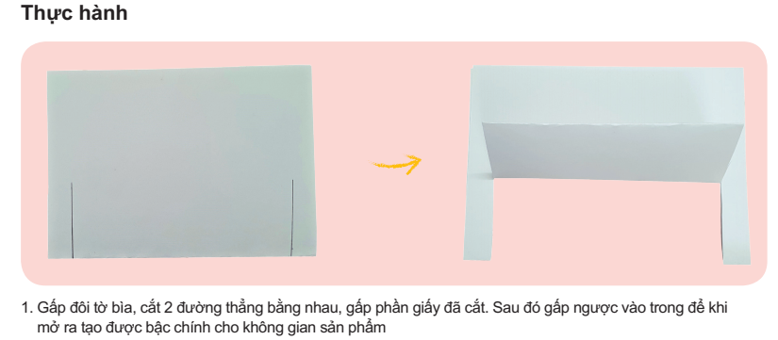
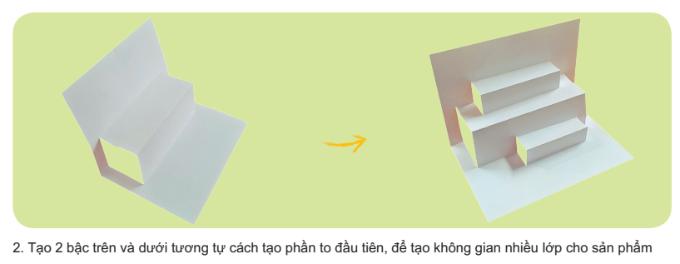

Slide 17



Slide 18
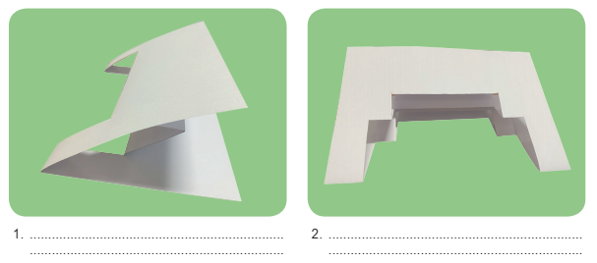
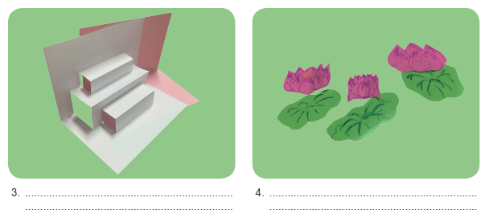
Phần tham khảo
Hãy mô tả các bước gợi ý thực hành sáng tạo một sản phẩm
mĩ thuật 3D thể hiện về chủ đề Cảnh đẹp quê hương

Slide 19
